Slide 1
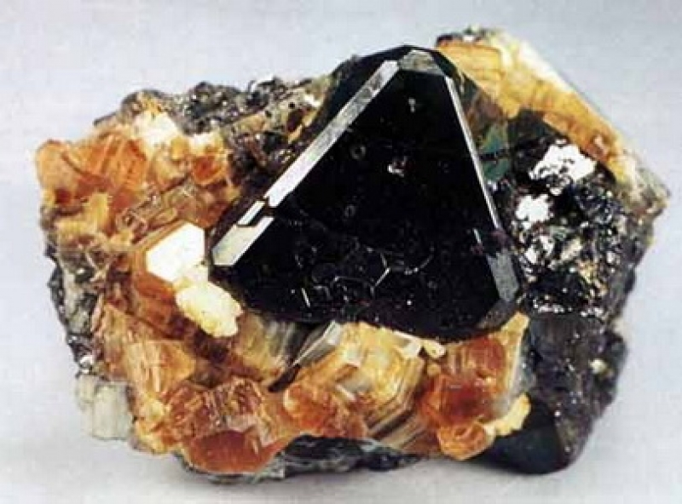
Соединения железа
Работу выполнили учителя химии
Попова С.А. ГБОУ СОШ № 1465 и
Гершановская Е.В. ГБОУ СОШ № 880

Slide 2
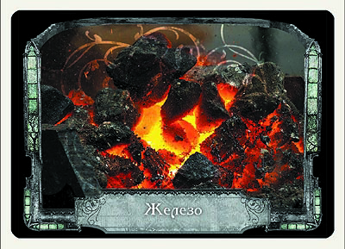
Соединения железа это:
оксиды:
FeO, Fe2O3
Fe3O4
гидроксиды:
Fe(OH)2
Fe(OH)3
Соли (+2) (+3)- растворимые и нерастворимые:
Fe(NO3)2, FeCL3, Fe2(SO4)3 , FeS…..

Slide 3
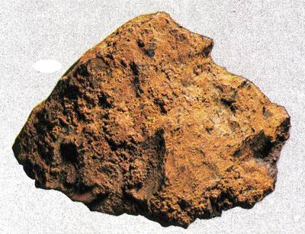
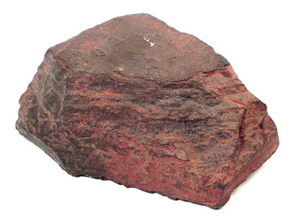
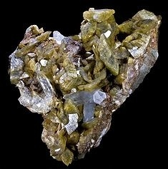
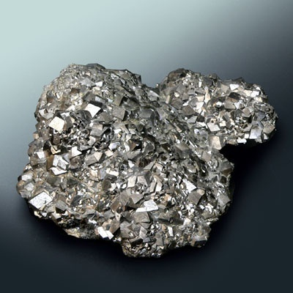
бурый железняк (лимонит -
Fe2О3*пН2О;
содержит до 65% Fe)
красный железняк (гематит - Fe₂O₃; содержит
до 70 % Fe)
Наиболее
распространенные
и добываемые
руды и минералы
железный шпат
(сидерит – FeCO3
содержит до 48% Fe)
магнитный железняк
(магнетит - Fe₃O₄;
содержит до 72,4 % Fe),

Slide 4
FeO - основный оксид
Fe₃O₄-
смешанный оксид (FeO и Fe₂O₃)
ОКСИДЫ
ЖЕЛЕЗА
Fe₂O₃- слабовыраженный амфотерный оксид

Slide 5
Химические свойства FeO
с кислотами:
FeO + 2HCL=FeCL₂ + H₂O
2) с более активными металлами:
3FeO + 2Al = 3Fe + Al₂O₃
Химические свойства Fe₃O₄
1) с кислотами
Fe₃O₄ + 8HCL=FeCL₂ +2FeCL₃ + 4H₂O
2) также с более активными металлами
Fe3O4 +4Zn=4ZnO +3Fe
Химические свойства Fe₂O₃
1) с кислотами:
Fe₂O₃ + 3H₂SO₄=Fe₂(SO₄)₃ + 3H₂O
2) с более активными металлами
Fe2O3 + 3Mg=3MgO +2Fe

Slide 6
Fe(OH)₂ и Fe(OH)₃
ГИДРОКСИДЫ
ЖЕЛЕЗА
Окисление:
4Fe(OH)₂+ O₂ +2H₂O=4Fe(OH)₃

Slide 7
Химические свойства гидроксидов железа(II) и(III)
Fe(OH)₂- обладает основными свойствами
1.Реагирует с кислотами
Fe(OH)₂ + 2HCL = FeCL₂ + 2 H₂O
2. Разлагается при нагревании
Fe(OH)₂ = FeO + H₂O
Fe(OH)₃-обладает слабовыраженными амфотерными свойствами 1.Реагирует с концентрированным раствором щелочи( при нагревании)
Fe(OH)₃+3NaOH=Na₃(Fe(OH)₆)
2.Реагирует с кислотами
Fe(OH)₃ + 3HCL = FeCL₃ + 3H₂O
3. Разлагается при нагревании
2Fe(OH)₃ = Fe₂O₃ + 3H₂O

Slide 8
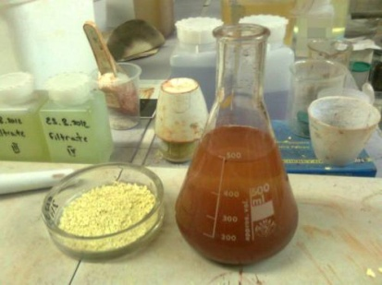
Соли железа
Реагируют с щелочами:
FeCL₂ + 2NaOH= Fe(OH)₂ + 2 NaCL
Реагируют с более активными металлами:
FeCL₂ + Mg= MgCL₂+ Fe
Реагируют с другими солями:
Fe₂(SO₄)₃ + 3BaCL₂=3BaSO₄ + 2FeCL₃
Реагируют с кислотами:
FeS + 2HCl=FeCL2 + H2S

Slide 9
КАЧЕСТВЕННАЯ РЕАКЦИЯ НА Соли железа (+2) и (+3)
Реакция со щелочью
FeCl₂ + 2NaOH=
=Fe(OH)₂ +2NaCL
Fe²⁺ +2CL⁻ + 2Na⁺ + 2OH⁻=Fe(OH)₂ + 2Na⁺ + 2OH⁻
Fe²⁺ + 2OH⁻ = Fe(OH)₂
FeCL₃+3KOH=
=Fe(OH)₃+3KCL
Fe³⁺ +3CL⁻ +3K⁺ +3OH⁻=Fe(OH)₃ +3K⁺ +3OH⁻
Fe³⁺ +3OH⁻ =Fe(OH)₃

Slide 10
Fe(OH)₂ -осадок темно-зеленого цвета
FeCL₂
NaOH
Fe(OH)₃ - осадок
коричневого
цвета
FeCl₃

Slide 11
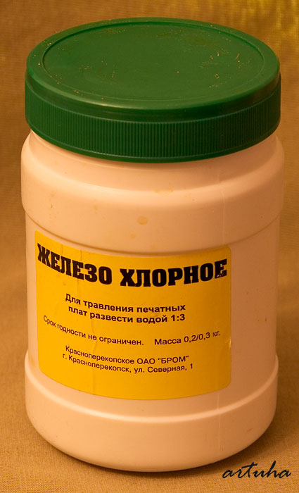
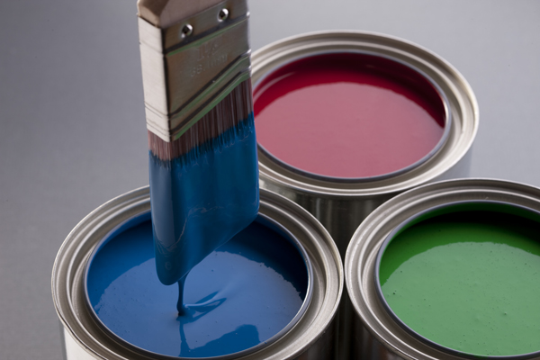
Находят широкое применение многие соединения железа. Например, сульфат железа (III) используют при водоподготовке, оксиды и цианид железа служат пигментами при изготовлении красителей …
Краски,
имеющие
в основе соединения
железа
Коагулянт при очистке воды

Slide 12
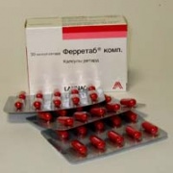
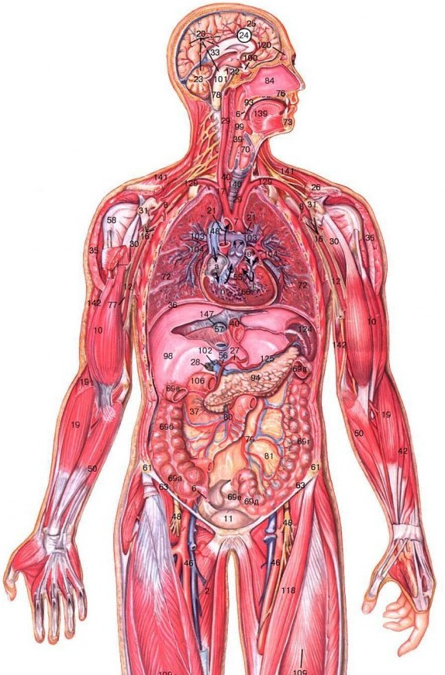
А еще….
Соли железа нужны для пополнения
запасов железа в организме при лечении железистой анемии т.е.
нехватки содержания железа.
Принимаемые лекарственные средства повышают уровень железа в организме, стимулируют кроветворение, регулируют окислительные реакции в организме.
Железо необходимо для образования гемоглобина-белка, связывающего кислород и транспортирующего его от легких ко всем органам и тканям организма.

Slide 13
П Р О В Е Р Ь Т Е С Е Б Я
С какими веществами будут реагировать
оба оксида - FeO и Fe₂O₃
AL
CO₂
Mg
HCL
O₂
H₂SO₄

Slide 14
П Р О В Е Р Ь Т Е С Е Б Я
Дана соль : Сульфат железа (III)
С какими веществами она реагирует?
KOH
HCl
AL(OH)₃
NaNO₃
AL
BaCL₂

Slide 15
Ссылки на источники информации и изображений:
Учебники для 9 класса– авторы: Г.Е. Рудзитис ,Ф .Г. Фельдман и автор: О.С.Габриелян
http://cdn.imhonet.ru/0/tmp_user_files/74/dd/74ddccdfe39108ffd5846b015f18e54d/xlarge/62a5c0750132da780670cc4bcdd3777d.jpg
http://c2h5oh.ucoz.ru/_ph/3/2/189469060.jpg
http://www.mednow.ru/pictures/pressa_1384.jpg
http://knifelife.ru/forum/download/file.php?id=1817&mode=view
http://www.catalogmineralov.ru/pic/2008/115445291008.jpg
http://www.astrobio.net/images/galleryimages_images/Gallery_Image_8813.jpg

